Slide 1


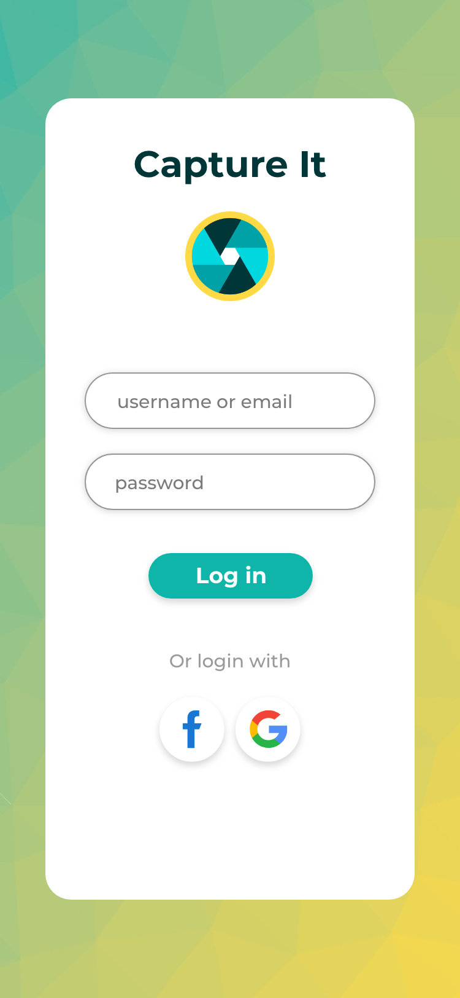
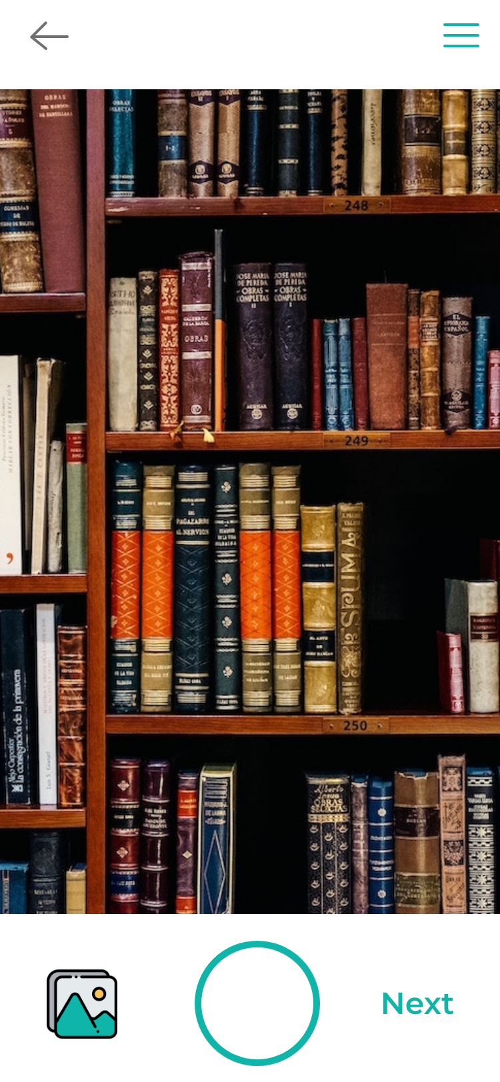
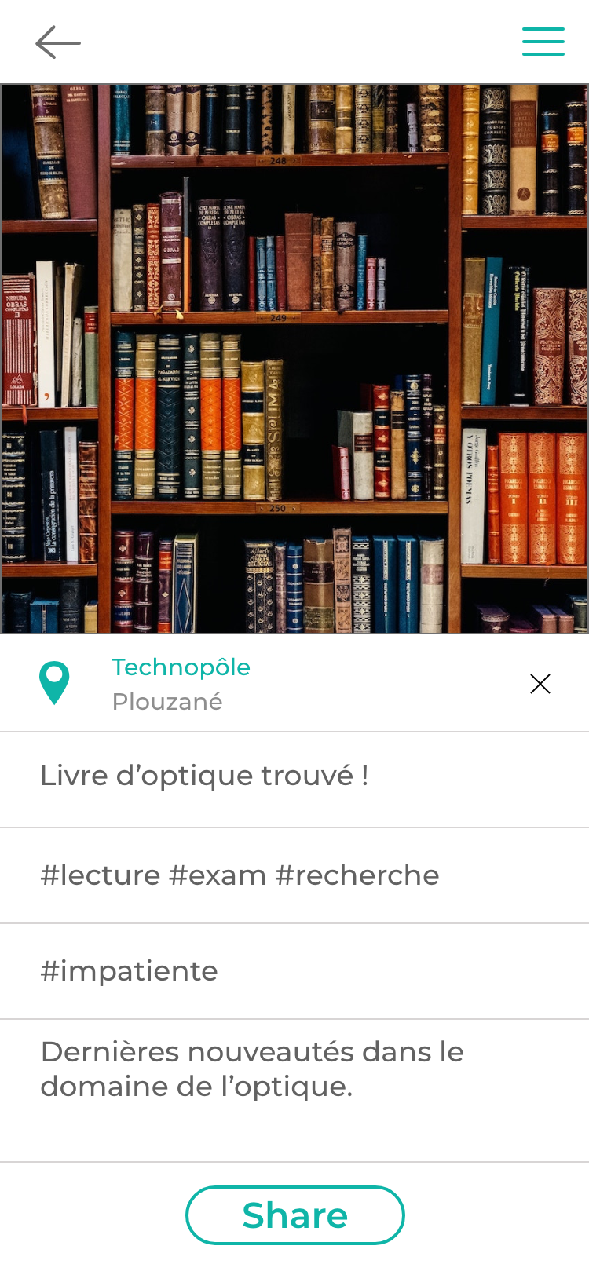

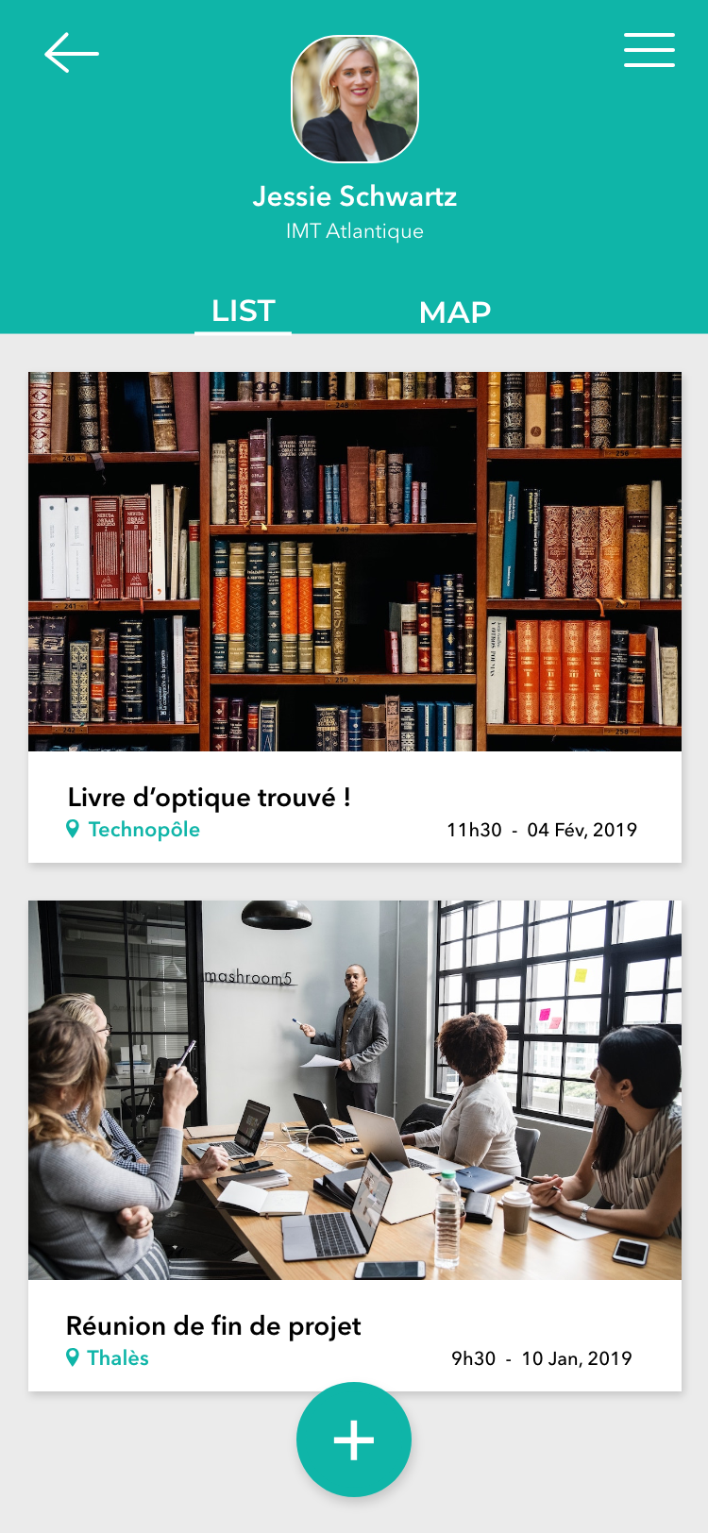
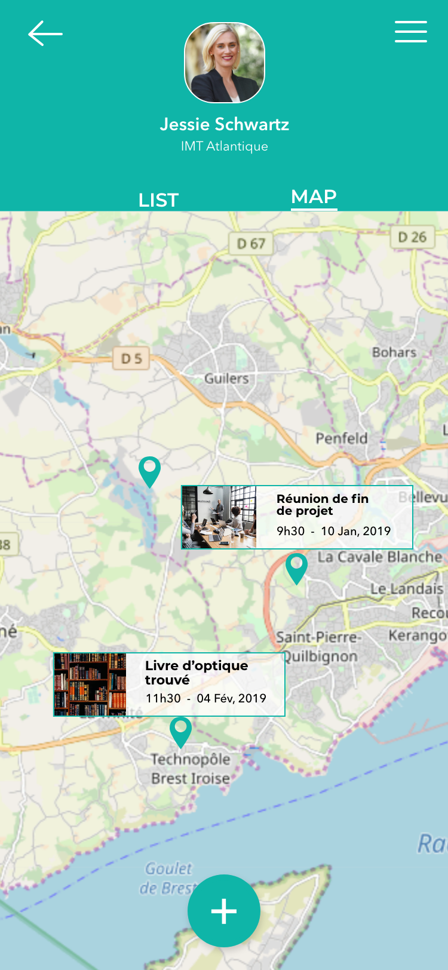
Capture It
Capturer ses expériences
Capture It est une application Android open source qui permet de collecter, commenter et sauvegarder des expériences d’apprentissage à travers des images compilées dans un journal personnel
Mars 2019 Projet filière 2: Systèmes Logiciels et réseaux Brest
Partie prenante
Connexion à l’application
Prise en photo de l’expérience
Complétion d’un formulaire
Auteur
Ghada AOUICHAOUI
Encadrant
Jean-Marie GILLIOT
Partenaire
Framework
Angular 7
Profil de l’utilisateur (mode liste)
Profil de l’utilisateur (mode carte)
Contact : ghada.aouichaoui@imt-atlantique.net

